Slide 1

Licence Professionnelle
Chimie de Synthèse
Cours de Chromatographie
Enseignant : Y. FRANCOIS

Slide 2
Yannis FRANCOIS
Laboratoire de Spectrométrie de Masse des Interactions et des Systèmes
Tour de Chimie, 12ème étage
e-mail: yfrancois@unistra.fr

Slide 3
Plan de cours
Introduction générale sur la chromatographie
Aspect théorique de la chromatographie
Chromatographie gazeuse : principe et appareillage
Chromatographie liquide : principe et appareillage

Slide 4
Introduction chromatographie
Historique
1900 : Invention de la chromatographie (Michel TSWETT)
1938 : Première chromatographie sur couches minces (Ismailov et Schraiber)
1952 : Naissance officielle de la chromatographie phase gaz (Martin et Synge, Nobel 1952)
1955 – 1960 : Age d’or de la chromatographie en phase gazeuse
Fin des années 60 : Naissance de la chromatographie en phase liquide à haute performance
De nos jours : Amélioration instrumentale (informatisation) et innovation dans le domaine de la miniaturisation (nanotechnologie)

Slide 5
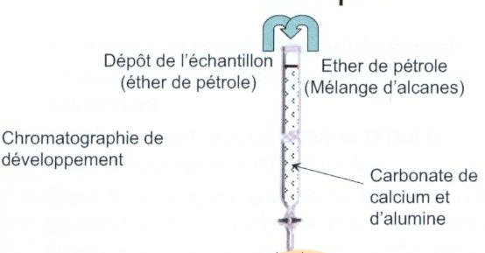
Introduction chromatographie
Principe
Fraction
Chromatographie d’élution

Slide 6
Introduction chromatographie
Principe
Séparation de mélange complexe
Basée sur des équilibres particuliers entre les composés et deux phases :
      Phase stationnaire
      Phase mobile
Différentes interactions peuvent entrer en jeu :
      Adsorption
      Partage
      Paires d’ions
      Échange d’ions
      Exclusion stérique

Slide 7
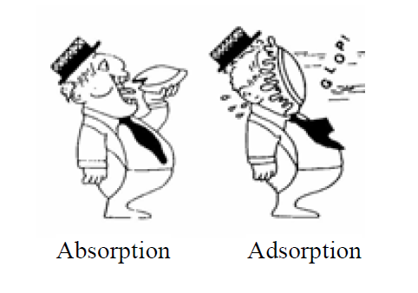
L’adsorption
C’est l’accumulation de substances à la surface d’une des phases

Slide 8

Le partage
Principe
2 corps différents ne se partagent pas de façon identique entre 2 phases
Coefficient de partage
C_{S} : concentration dans la phase stationnaire
C_{M} : concentration dans la phase mobile

Slide 9
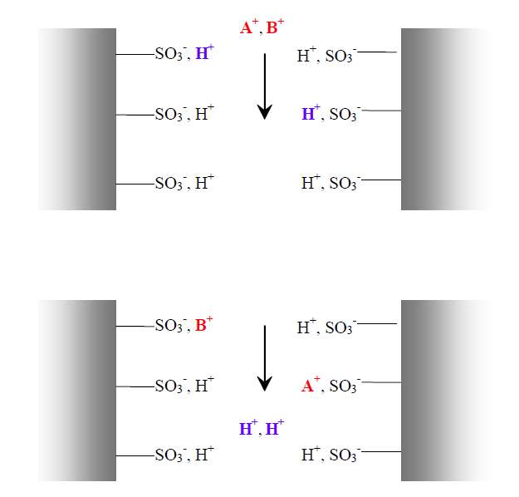
Echange d’ions
Principe
La phase stationnaire a des propriétés d’échanges d’ions.
Présence de groupements acide ou basique permettant l’échange de certains de leurs ions avec ceux, de même signe, de l’échantillon
Phase mobile : Solution de sels ou d’acide ou de base
Les coefficients de partage sont appelés coefficient d’échanges d’ions

Slide 10
Formation de paires d’ions
Principe
On appelle paire d’ions, l’association de 2 ions de charges opposées
A⁺_{aq} + B⁻_{aq} → (A⁺ ; B⁻)_{aq}
La paire d’ions perd son caractère ionique
  Elle devient moins polaire,
  Elle devient hydrophobe
  Elle passe en phase organique peu polaire
Cela permet de séparer les ions

Slide 11
Formation de paires d’ions
Principe
On ajoute un contre ion (+) à la phase mobile
Formation de paires d’ions apolaires qui interagissent avec la phase stationnaire
Les composés sont retenus

Slide 12
Introduction chromatographie
Principe
Affinité forte du produit pour la phase stationnaire :
    Le produit progresse lentement dans la phase stationnaire
    Le temps de rétention du produit est long
Affinité forte du produit pour la phase mobile :
    Le produit progresse rapidement dans la phase stationnaire
    Le temps de rétention du produit est plus court
Le temps de rétention du composé permet son identification

Slide 13
Introduction chromatographie
Principe
Amélioration technique permanente de la chromatographie :
Miniaturisation et automatisation des systèmes d’injections
      Injection de petit volume
      Répétabilité des injections
Grande variété de phase stationnaire
      Variation des types d’interactions
Augmentation de la sensibilité des détecteurs
      Étude de traces

Slide 14
Introduction chromatographie
Principe
-
Colonne
Injection
Détecteur
Phase mobile

Slide 15
Introduction chromatographie
Domaines d’applications
De nos jours, la chromatographie est la technique de séparation la plus largement utilisée
Techniques très répandues dans le monde industriel
Très grand domaine d’applicabilités

Slide 16
Introduction chromatographie
Domaines d’applications
Industrie chimique : production, contrôle…
Industrie alimentaire : corps gras, vins et spiritueux, bière, arôme…
Industrie cosmétique et parfums
Industrie pharmaceutique
Energie : raffinerie de pétrole, gaz naturel, biomasse…
Contrôle pollution : eaux, sols, atmosphère
Exploration spatiale
Police scientifique
Recherche scientifique

Slide 17
Introduction chromatographie
Les questions que vous aurez à vous poser ?
Quel type d’échantillon ? Solide, liquide, gazeux
Que veut on doser ? Composé majeur, mineur ou des traces
Analyse partielle ou complète de l’échantillon ?
Récupération de l’échantillon ?
Précision de l’analyse ? Qualitatif ou quantitatif
Durée de l’analyse ?
Quel sera le coût de l’analyse ?
Poids de l’analyse sur l’environnement ?

Slide 18
Plan de cours
Introduction générale sur la chromatographie
Aspect théorique de la chromatographie
Chromatographie gazeuse : principe et appareillage
Chromatographie liquide : principe et appareillage

Slide 19
Aspect théorique
Le chromatogramme
-
Colonne
Injection
Détecteur
Phase mobile
Chromatogramme

Slide 20
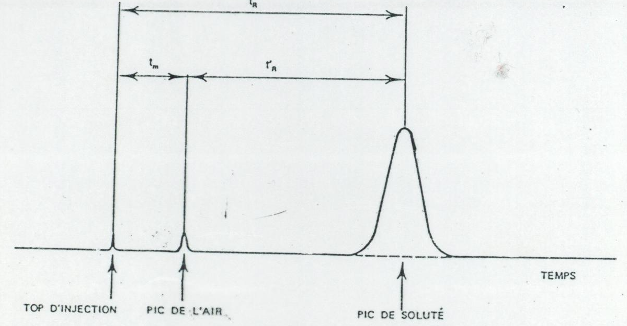
Aspect théorique
Le chromatogramme
t_{R}
t_{M}
t_{R’}
t_{M} : Temps mort
t_{R} : Temps de rétention
t’_{R} : Temps de rétention réduit

Slide 21
Aspect théorique
Coefficient de partage
C_{S} : concentration dans la phase stationnaire
C_{M} : concentration dans la phase mobile

Slide 22
Aspect théorique
Grandeurs physiques : Temps
t_{R}
t_{M}
t_{R’}
t_{M} (Temps mort) : temps écoulé pour un composé non retenu par la
colonne
t_{R} (Temps de rétention) : temps écoulé entre l’instant de l’injection et
le max du pic du composé
t’_{R} (Temps de rétention réduit) : temps de rétention affranchit des
phénomènes hors phase stationnaire
t’_{R} = t_{R} – t_{M}

Slide 23
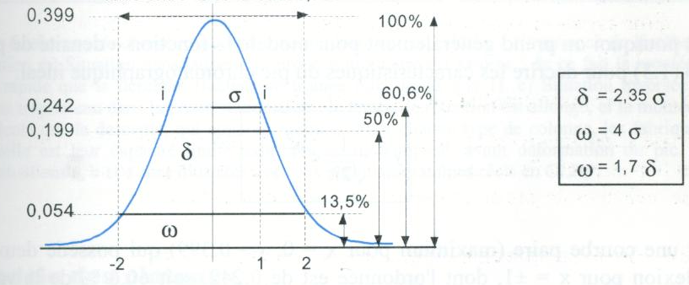
Aspect théorique
Le chromatogramme idéal
Caractéristiques de la courbe de Gauss

Slide 24
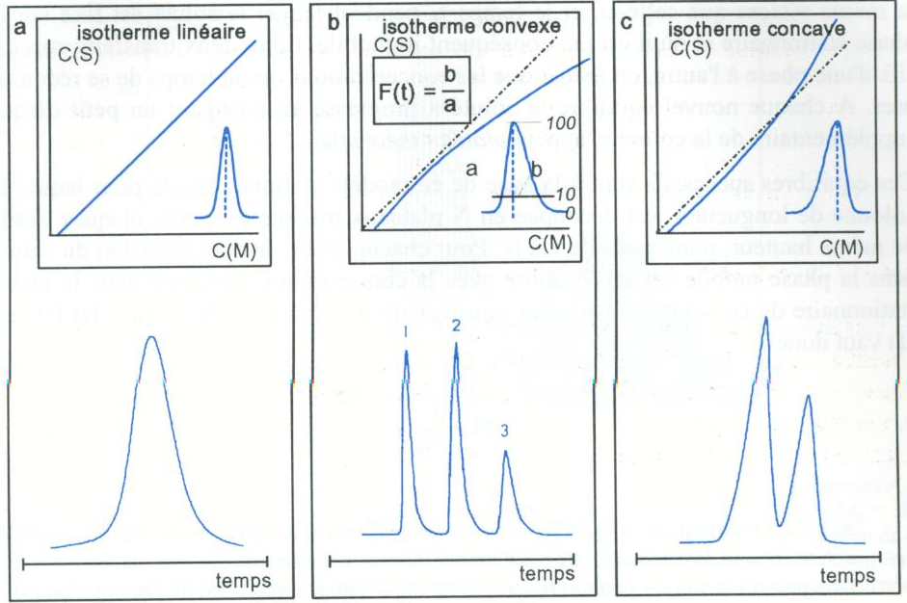
Aspect théorique
Le chromatogramme réel
Cas idéal
Surcharge
de la phase stationnaire
Composé trop peu retenu
Irrégularité de concentration dans la zone de dépôt
Vitesse de la phase mobile non constante dans la colonne

Slide 25
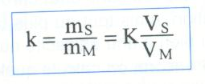

Aspect théorique
Grandeurs physiques : Facteur de rétention k’
Indépendant du débit
Indépendant de la longueur de la colonne
Définit le comportement des colonnes
t_{R} = t_{M}(k’+ 1)
k’ = t’_{R}/t_{M}

Slide 26
Aspect théorique
Règle générale : Facteur de rétention k’
k’ = 0 → t_{R} = t_{M} ou V_{R} = V_{M}
    Composé non retenu par la phase stationnaire
k’ faible
    Composé peu retenu par la phase stationnaire
    t_{R} rapide
k’ très grand
    Composé très retenu par la phase stationnaire
    t_{R} très grand
k’ trop grand
    Composé trop retenu par la phase stationnaire
    Phénomène de diffusion, le pic s’élargit

Slide 27
Aspect théorique
Règle générale : Facteur de rétention k’
Ordre de grandeur de k’ : Compris entre 1 et 10
Le meilleur compromis :
    Analyse courte
    Bonne séparation
2 < k’ < 6

Slide 28
Aspect théorique
Grandeurs physiques : la théorie des plateaux
La théorie des plateaux est sans doute la meilleure théorie permettant d’expliquer les phénomènes de séparation chromatographique.
Modélisation des équilibres Soluté/Phase stationnaire/Phase mobile sous la forme de plateaux.
Limitations :
        Absence de considération des phénomènes de diffusion
        Impossibilité d’introduire tout l’échantillon dans un volume infiniment petit
        Absence de considération cinétique (vitesse d’échanges entre les deux phases)
Théorie cinétique (Vu plus tard dans le cours)

Slide 29
Aspect théorique
Grandeurs physiques : Efficacité
Paramètre N : Nombre de plateaux théoriques
Paramètre H : Hauteur des plateaux théoriques
H = L/N
N : paramètre relatif, dépend du soluté et des conditions opératoires

Slide 30
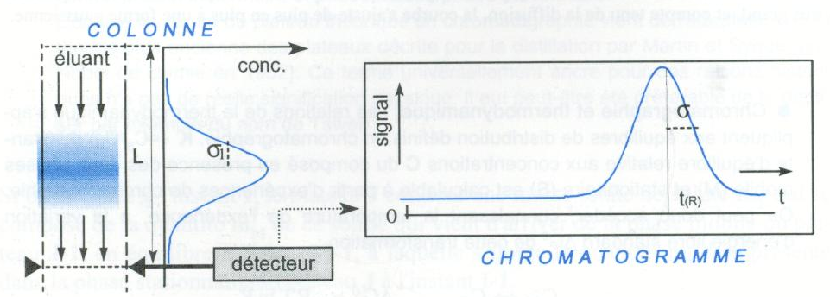



Aspect théorique
Grandeurs physiques : Efficacité théorique
δ
ω
Dispersion d’un soluté dans la colonne et traduction sur le chromatogramme
ou

Slide 31
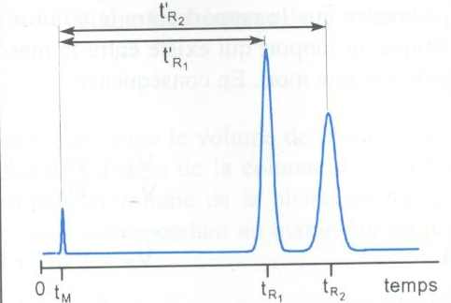
Aspect théorique
Grandeurs physiques : Sélectivité α
La mesure de la sélectivité d’une séparation entre deux composés est réalisée à l’aide du facteur de sélectivité α
Le facteur de sélectivité α décrit la position, l’un par rapport à l’autre, de deux pics adjacents

Slide 32



Aspect théorique
Grandeurs physiques : Sélectivité α
Le facteur de sélectivité α peut être exprimé à l’aide des paramètres de rétention :
Avec les temps de rétention :
Avec les volumes :
α = (V_{R2} – V_{M})/(V_{R1} – V_{M})
V_{R2} = V_{M} + K₂V_{S}
V_{R1} = V_{M} + K₁V_{S}
Or K_{i} = k’_{i} . V_{M}/V_{S}

Slide 33
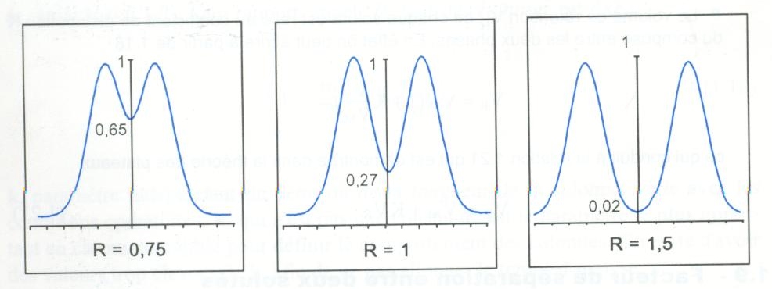
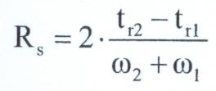
Aspect théorique
Grandeurs physiques : Résolution R ou R_{s}
Le facteur de résolution R permet de traduire numériquement la qualité de la séparation entre deux pics.
La résolution

Slide 34
Aspect théorique
Exemple : Résolution R ou R_{s}
Pour une bonne séparation :
R_{s} > 1,5

Slide 35


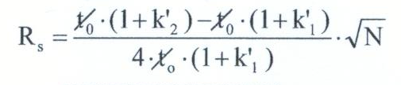
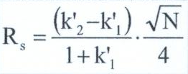
Aspect théorique
Grandeurs physiques : Relation entre N et R_{s}
Pour deux pics homologues :
Or

Slide 36



Aspect théorique
Grandeurs physiques : Relation entre R_{s} et α
Or
Approximation : k’ = moyenne de k’₁ et k’₂ si les pics sont similaires ou
presque

Slide 37
Aspect théorique
Question :
Que faire quand les pics sont mal résolus ?
On augmente le facteur de rétention k’
On augmente l’efficacité N
On augmente la sélectivité α

Slide 38
Aspect théorique
Exemple appliqué à la CPG:
Séparation de deux composés A et B sur une colonne de 2 m :
Calculer la résolution de la colonne ?
    Données expérimentales :
      t_{RA} = 400 sec ω_{A} = 19,5 sec
      t_{RB} = 420 sec ω_{B} = 20,5 sec
      t_{M} = 50 sec
R = 2.(420-400)/(19,5+20,5) = 1
Mauvaise séparation

Slide 39
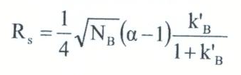
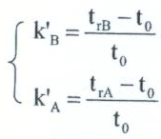


Aspect théorique
Exemple appliqué à la CPG:
Calculer le nombre de plateaux théoriques de la colonne ?
= 7,4
= 1,06
Avec
et
= 7
= 0,06
N_{B} = 5727 plateaux

Slide 40
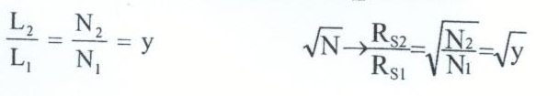

Aspect théorique
Exemple appliqué à la CPG:
Quelle longueur de colonne serait nécessaire pour avoir R = 1,5 ?
Application numérique :
R₂/R₁ = 1,5/1 = 1,5 =
y = 2,25
L₂ = 2,25 . 2 m = 4,5 m

Slide 41
Aspect théorique
Grandeurs physiques : la théorie des plateaux
La théorie des plateaux est sans doute la meilleur théorie permettant d’expliquer les phénomènes de séparation chromatographique.
        Pics gaussiens
        Calcul du nombre de plateaux
Limitations :
        Absence de considération des phénomènes de diffusion
        Impossibilité d’introduire tout l’échantillon dans un volume infiniment petit
        Absence de considération cinétique (vitesse d’échanges entre les deux phase
        Causes d’élargissement des pics

Slide 42
Aspect théorique
Grandeurs physiques : la théorie cinétique
La théorie cinétique considère le pic chromatographique comme représentatif de la distribution statistique des temps de rétention des molécules d’une substance donnée sur la colonne.
La théorie cinétique considère les phénomènes de diffusion et de transfert de masse

Slide 43
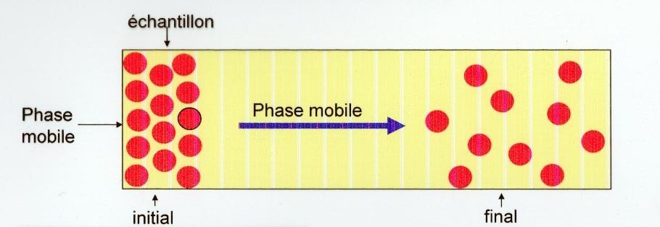
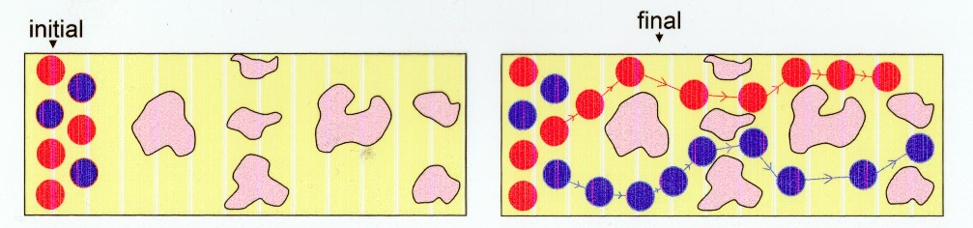
Aspect théorique
Grandeurs physiques : la théorie cinétique
Phénomènes de diffusion :
Diffusion moléculaire longitudinale
Diffusion turbulente
Remplissage

Slide 44
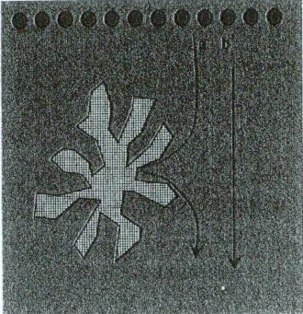
Aspect théorique
Grandeurs physiques : la théorie cinétique
Transfert de masse
a
b
t₀, les molécules a et b d’une même substance sont sur la même ligne
t_{i}, a va rester dans le pore du grain de la phase stationnaire et b dans la phase mobile
t_{f}, b ira plus vite que la molécule a

Slide 45
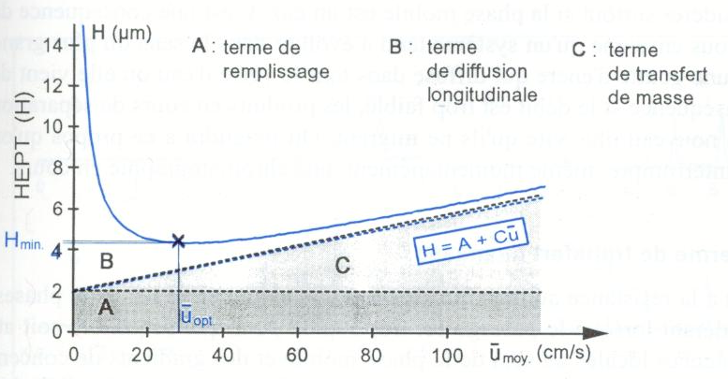
Aspect théorique
Grandeurs physiques : la théorie cinétique
Application à la CPG
Equation de Van Deemter
H = A + B/ū + C.ū
ū = vitesse linéaire moyenne d’écoulement de la phase mobile dans la colonne

Slide 46
Aspect théorique
Grandeurs physiques : la théorie cinétique
Les solutions pour minimiser des phénomènes de diffusion :
Améliorer l’homogénéité de la phase:
              Absence d’hétérogénéités
              Absence de bulle
              Absence de vide
Réduire le diamètre des particules d_{p}
Homogénéiser le débit de la phase mobile
Diminuer la taille des grains et des pores

Slide 47
Aspect théorique
Grandeurs physiques : la théorie cinétique
En résumé :
Prendre des particules
            De petites tailles
            De faible porosité
Réaliser des chromatographies
            Rapides
            Avec des phases stationnaires miniaturisées
Travailler
            A faible température
            En réduisant les volumes morts

Slide 48
Plan de cours
Introduction générale sur la chromatographie
Aspect théorique de la chromatographie
Chromatographie gazeuse : principe et appareillage
Chromatographie liquide : principe et appareillage

Slide 49
Chromatographie en Phase Gazeuse (CPG)
Principe
Méthode de séparation de composés gazeux ou susceptibles d’être vaporisés dans décomposition
A
ÉCHANGE de molécule GAZEUSE entre phase stationnaire et phase mobile
Phase stationnaire liquide ou solide
Phase mobile GAZEUSE
Phase stationnaire
Phase mobile
B

Slide 50
Chromatographie en Phase Gazeuse (CPG)
Phase mobile ou gaz vecteur
Nature : Gaz inerte
        Hélium
        Diazote
        Argon
        Dihydrogène…
Propriété : inerte vis-à-vis des solutés et des phases stationnaires
Choix du gaz vecteur
        Détecteur utilisé
        Coût de fonctionnement…
Il n’y a pas d’interaction entre le gaz et la phase stationnaire
Il n’y a pas d’interaction entre le gaz et les solutés

Slide 51
Chromatographie en Phase Gazeuse (CPG)
La température T
La température T est un paramètre majeur en GPG
Le volume de rétention V_{R} varie selon la loi :
Log(V_{R}) = (a/T) + b
Si T augmente : le volume de rétention diminue et donc le temps de rétention diminue

Slide 52
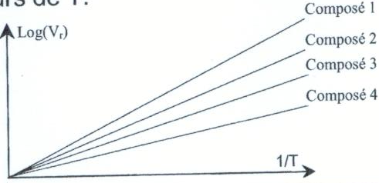
Chromatographie en Phase Gazeuse (CPG)
La température T
Représentation de l’équation pour une série de composés homologues
Log(V_{R}) = (a/T) + b
Plus la température est forte, plus la séparation est rapide
A très forte température, il n’y a plus de séparation

Slide 53
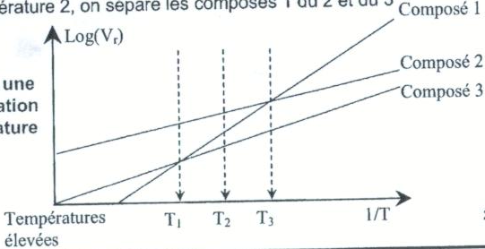
Chromatographie en Phase Gazeuse (CPG)
La température T
Représentation de l’équation pour une série de composés différents
A T₁, on ne sépare pas les composés 1 et 3
A T₃, on ne sépare pas les composés 1 et 2
A T₂, on sépare des composés 1, 2 et 3

Slide 54
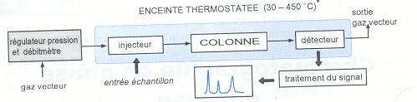
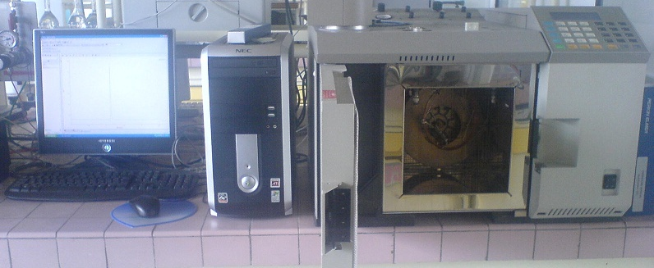
Chromatographie en Phase Gazeuse (CPG)
Appareillage

Slide 55
Chromatographie en Phase Gazeuse (CPG)
Appareillage

Slide 56
Systèmes d’injection
ROLE :
Interface échantillon-chromatographe
Système de vaporisation
Organe de transfert dans la colonne
IDEAL :
Récupération représentative de l’échantillon sans discrimination
Permettre l’analyse quantitative
Permettre l’analyse de traces
Volume mort minimum, capacité suffisante
Inertie chimique
Répétabilité pour des injections manuelles
Automatisation…

Slide 57
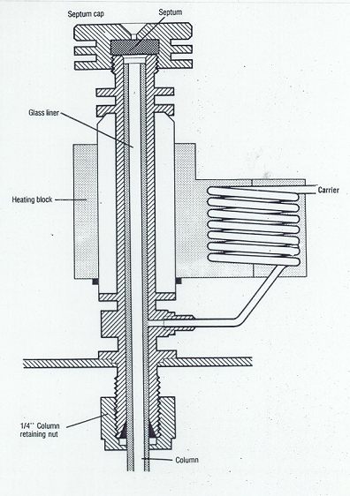
Systèmes d’injection
Schéma d’un système d’injection

Slide 58
Systèmes d’injection
Injection direct
Système de première génération
Utilisé pour des colonnes remplies et des colonnes capillaires
Limitation du volume injecté
Variation du diamètre de l’insert suivant le type de colonne
      Grand diamètre pour colonnes remplies
      Petit diamètre pour colonnes capillaires
Limitation du diamètre interne des colonnes capillaires (0,53 mm)

Slide 59
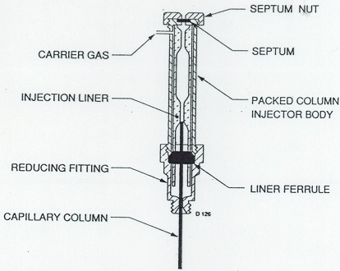
Systèmes d’injection
Injecteur « direct »

Slide 60
Systèmes d’injection
Injection direct : Exemple
Cas des fortes concentrations :
Pour une injection de 0,1 µL (minimum possible) d’un produit dont la concentration est de l’ordre de 10%, alors il y aura saturation d’une colonne capillaire
Mauvaise efficacité, mauvaise séparation
Cas des faibles concentrations :
Volume d’échantillon limité par le volume de l’insert. Si l’on travail sur des traces et que le détecteur n’est pas sensible, alors le chromatogramme sera plat.
Pas de séparation

Slide 61
Systèmes d’injection
Injection split/splitless
Système le plus répandu pour les séparation colonne capillaire
Injection de volume d’échantillon compatible avec la quantité de phase stationnaire dans la colonne
Split : système pour les échantillons très concentrés
      Utilisation d’une vanne de Split pour diviser le volume total injecté
      Réduction du volume injecté dans la colonne
Splitless : système pour les échantillons très dilués
      Utilisation de la vanne de Split pour pré concentrer
      Pré concentration en tête de colonne

Slide 62
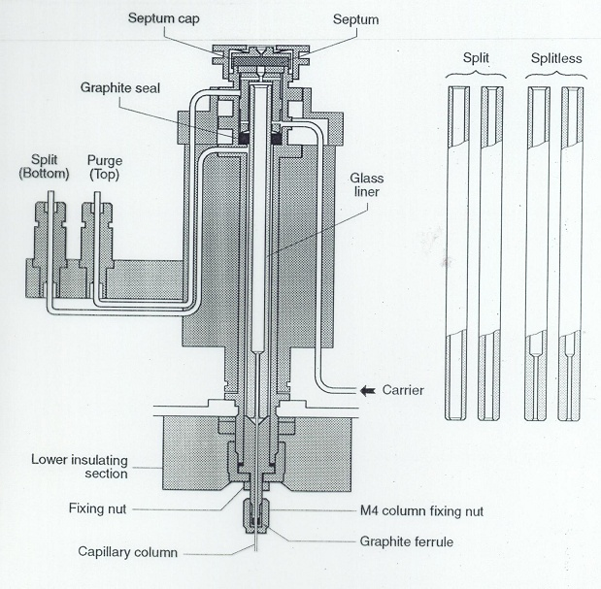
Systèmes d’injection
Injecteur Split/Splitless

Slide 63
Systèmes d’injection
Injection split/splitless
Fonctionnement Split :
Injection d’un volume total d’échantillon dans le liner à l’aide d’une seringue
L’injecteur étant chauffé, l’échantillon est instantanément vaporisé
L’échantillon est ensuite divisé en deux partie par une vanne de split
La plus petite partie est injectée dans la colonne
La plus grande est évacuée par ce que l’on appelle la fuite
Rapport de division R = débit de fuite/débit de la colonne

Slide 64
Systèmes d’injection
Injection split/splitless
Exemple Split :
Débit de l’injecteur : 52 ml/min
Vanne de fuite : 50 ml/min
On en déduit le débit de la colonne à 2 ml/min
R = débit de fuite/débit de la colonne
R = 50/2 = 25
Si on injecte 1 µL, alors on introduit 1/25 de µL dans la colonne

Slide 65
Systèmes d’injection
Injection split/splitless
Fonctionnement Splitless :
La vanne de split est fermée
On introduit l’échantillon (max 3µL)
On attend quelques dizaines de secondes
      Refocalisation dans les premiers cm de la colonne
On ouvre la vanne de fuite pour purger la chambre d’injection
Application Splitless :
Piège à froid
Effet solvant

Slide 66
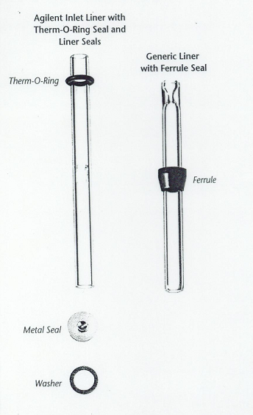
Systèmes d’injection
Type de liner

Slide 67
Systèmes d’injection
Liner ou insert
Chemisage de la chambre d’injection pour la rendre inerte
Premier point de contact de l’échantillon avec le système analytique
Permet de faire évoluer la qualité de l’injection
      Différents diamètres d’insert
      Possibilité de les modifier chimiquement
      Dérivation online des échantillons
Grand nombre de liner proposé sur le marché
      Choix du liner idéal très compliqué (compromis)
Possibilité d’activer ou de désactiver chimiquement le liner
      Augmentation du champs d’applications
Entretient permanent du liner

Slide 68
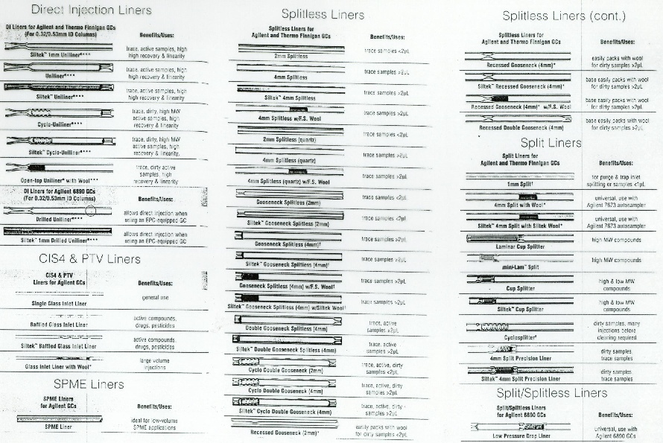
Systèmes d’injection

Slide 69
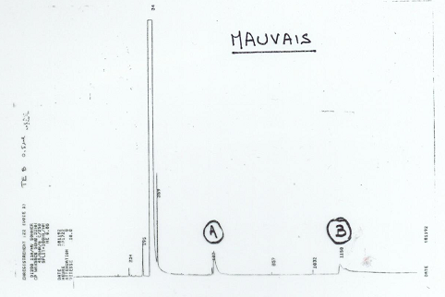
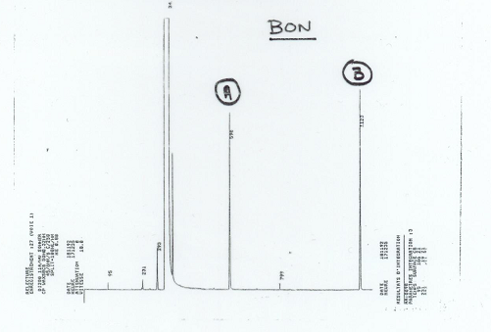
Systèmes d’injection
Injecteur et entrée de colonne encrassés
Injecteur et entrée de colonne nettoyés
BON
B
MAUVAIS
A
A
B

Slide 70
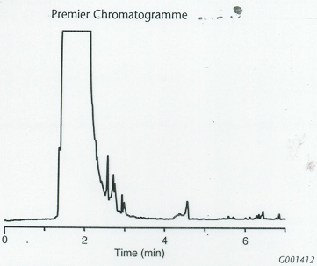
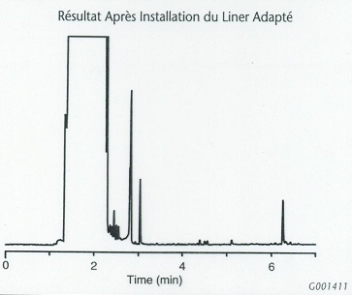
Systèmes d’injection
Choix du liner
Mauvaise séparation
Meilleure séparation

Slide 71
Chromatographie en Phase Gazeuse (CPG)
Appareillage

Slide 72
Le four
Elément essentiel aux chromatographes modernes car doit posséder une excellente stabilité thermique (jusqu’à 450°C)
Homogénéité de la température assurée par un ventilateur
Programmateur de température
Doit chauffer et refroidir très rapidement
Gradient de température pour pouvoir séparer en un minimum de temps des mélanges de composés peu volatils et très volatils

Slide 73
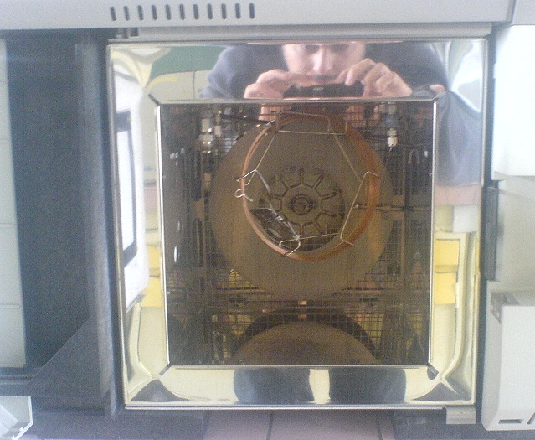
Le four
Enceinte thermostaté
Ventilateur
Colonne

Slide 74
La colonne
Deux principaux types de colonne en CPG
Les colonnes remplies
        Verre, métal
        Courte (1 à 15 m) et épaisse (1 à 4 mm)
Les colonnes capillaires
        Silice fondue
        Longue (15 à 100 m) et très fine (100 à 250 µm)

Slide 75
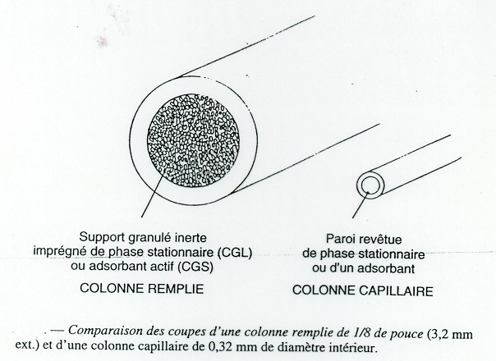
La colonne
Deux principaux types de colonne en CPG

Slide 76
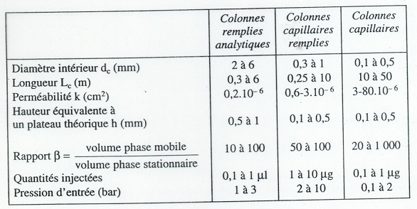
La colonne
Propriétés physiques

Slide 77
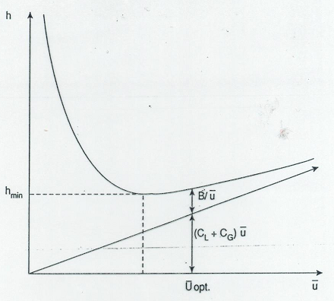
La colonne : aspect théorique
Les colonnes remplies
Les colonnes capillaires
C_{G} : terme de transfert de masse en phase gaz
C_{L} : terme de transfert de masse en phase liquide
Equation de Van Deemter
H = A + B/ū + C.ū
Equation de Golay
H = B/ū + (C_{G} + C_{L}).ū

Slide 78
Choix de la colonne
Nature de l’échantillon
Nature de la phase stationnaire
Diamètre de la colonne
Longueur de la colonne
Épaisseur du film de la phase stationnaire
Paramètre important : Choix de la colonne

Slide 79
Phase stationnaire
Film polymérique qui recouvre ou qui est greffé sur la paroi interne de la colonne capillaire
Équilibres d’interactions entre solutés et phases différents suivant la nature de la phase
Paramètres de choix de la phase stationnaire
Nature
Polarité
Stabilité
Température mini et maxi d’utilisation

Slide 80
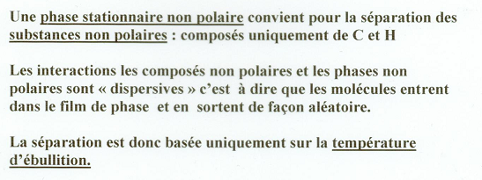


Phase stationnaire : Polarité
Composé non polaire
Composé polaire

Slide 81
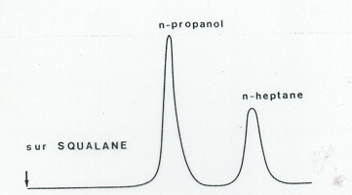
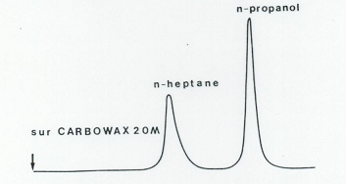
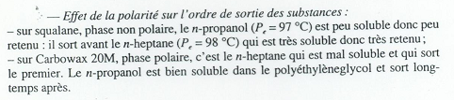
Phase stationnaire : Polarité
Exemple

Slide 82
Détecteurs
ROLE :
Appareil de mesure physico-chimique qui ne réagit qu’au passage des solutés voire d’espèces spécifiques du soluté
Signal traité après amplification par un système informatique d’acquisition
IDEAL :
Sensible
      Rapport signal électrique/débit massique
      Rapport signal électrique/concentration
Universel
Robuste
Domaine de linéarité large

Slide 83
Détecteurs
3 types de détecteur
Les détecteurs universels
Les détecteurs semi-universels
Les détecteurs spécifiques
2 types de réponse
Proportionnelle au débit massique
Proportionnelle à la concentration du soluté dans la phase mobile

Slide 84
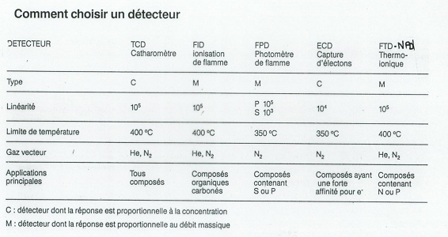
Détecteurs
Comment choisir un détecteur ?

Slide 85
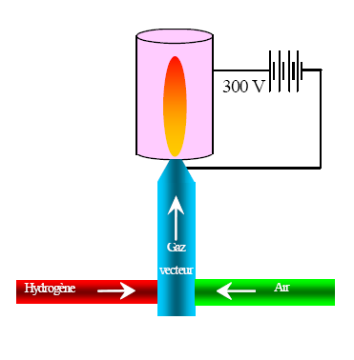
Détecteur à ionisation de flamme (FID)
Principe :
Mesure le courant ionique généré dans une flamme hydrogène au passage de l’échantillon

Slide 86
FID
Réponse
Non proportionnelle au nombre d’atomes de carbone : à masse égale injectée, un C6 donne aprox. La même réponse qu’un C1
Le chlorure de méthylène donne une réponse moins grande que le méthane (le chlore refroidi localement la flamme)
Sensibilité
Très élevée, s’exprime en coulomb/gramme
Limite de détection
Peut atteindre 2 à 3 pg/sec

Slide 87
FID
Avantages et inconvénients:
Décrit la première fois en 1958
Le plus couramment utilisé
Grande sensibilité
Bonne linéarité
Faible volume mort
Presque universel
Destructive

Slide 88
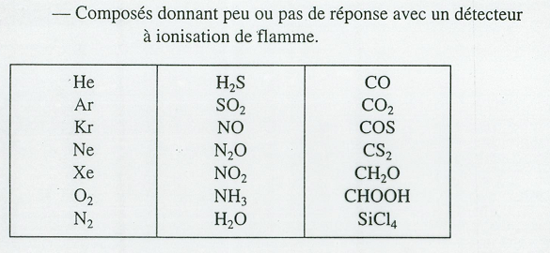
FID

Slide 89
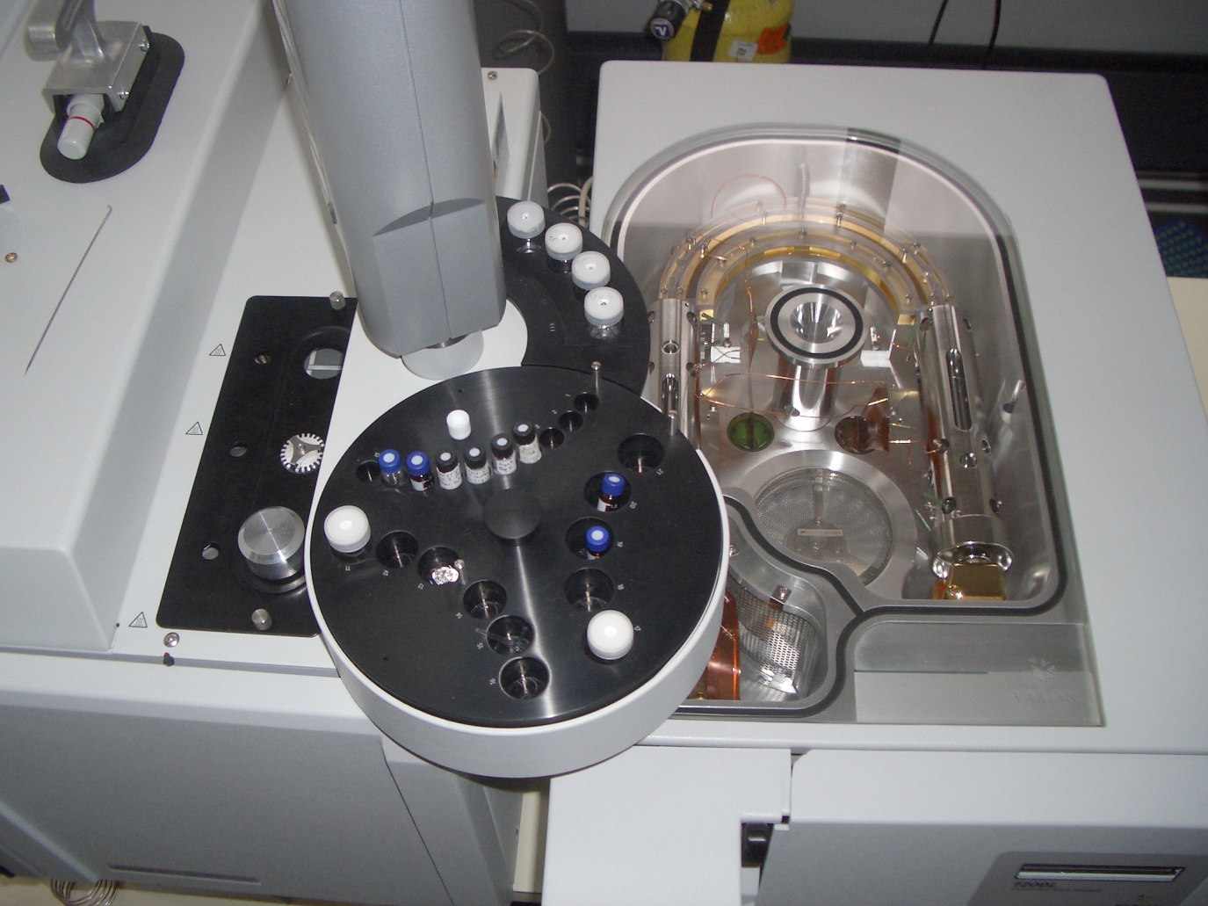
Spectrométrie de masse
Détermination de données structurales sur les composés

Slide 90
Plan de cours
Introduction générale sur la chromatographie
Aspect théorique de la chromatographie
Chromatographie gazeuse : principe et appareillage
Chromatographie liquide : principe et appareillage

Slide 91
Chromatographie en Phase Liquide (HPLC)
Principe
Méthode de séparation de composés non-volatiles
A
ÉCHANGE de molécule LIQUIDE entre phase stationnaire et phase mobile
Phase stationnaire solide
Phase mobile LIQUIDE
Phase stationnaire
Phase mobile
B

Slide 92
Chromatographie en Phase Liquide (HPLC)
Phase mobile
Solvant aqueux ou organiques
        Eau
        Acétonitrile
        Méthanol
        Ethanol…
Propriété : polarité inverse à la phase stationnaire
Il y a interaction entre la phase mobile et la phase stationnaire
Il y a interaction entre la phase mobile et les solutés

Slide 93
Chromatographie en Phase Liquide (HPLC)
Phase mobile

Slide 94
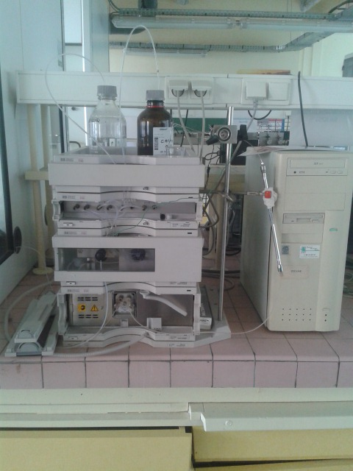
Chromatographie en Phase Gazeuse (CPG)
Appareillage

Slide 95
Chromatographie en Phase Gazeuse (CPG)
Appareillage

Slide 96
Systèmes d’injection
ROLE :
Interface échantillon-chromatographe
Organe de transfert dans la colonne
IDEAL :
Récupération représentative de l’échantillon sans discrimination
Permettre l’analyse quantitative
Permettre l’analyse de traces
Volume mort minimum, capacité suffisante
Répétabilité pour des injections manuelles
Automatisation…

Slide 97
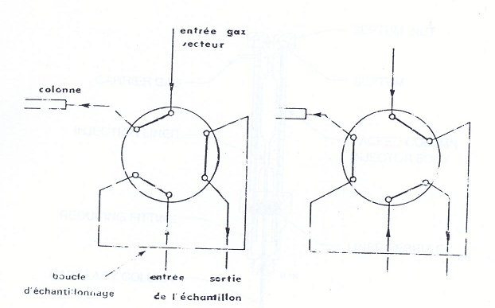
Systèmes d’injection
Boucle d’injection (injection manuelle)
Entrée
Phase mobile
Colonne
4
5
4
3
3
5
2
6
6
1
2
1
Entrée
Échantillon
Poubelle

Slide 98
Systèmes d’injection
Boucle d’injection (injection automatique)
Etape 1 :
Lavage de la boucle

Slide 99
Systèmes d’injection
Boucle d’injection (injection automatique)
Etape 2 :
Remplissage de la boucle

Slide 100
Systèmes d’injection
Boucle d’injection (injection automatique)
Etape 3 :
Injection dans la colonne

Slide 101
La colonne
Deux principaux types de colonne en CPG
Les colonnes remplies
        Inox ou verre
        Longueur : 15 à 30 cm
        Diamètre : 4 à 40 mm

Slide 102
La colonne
Un type de colonne en HPLC

Slide 103
La colonne : aspect théorique
Les colonnes remplies
Equation de Van Deemter
H = A + B/ū + C.ū

Slide 104
Choix de la colonne
Nature de l’échantillon
Nature de la phase stationnaire
Diamètre de la colonne
Longueur de la colonne
Paramètre important : Choix de la colonne

Slide 105
Phase stationnaire
Équilibres d’interactions entre solutés et phases différents suivant la nature de la phase
Paramètres de choix de la phase stationnaire
Nature
Polarité
Stabilité
Température mini et maxi d’utilisation

Slide 106
Phase stationnaire : Polarité
Colonnes polaires dites « phase normale »
Les colonnes en phase normale sont des colonnes dont la phase stationnaire est polaire et acide.
La phase normale la plus utilisée est à base de gel de silice : à sa surface se trouvent des groupes silanols (-OH) et des groupes siloxanes (-O-). Ces groupes permettent à la silice de retenir les composés à analyser par des liaisons hydrogènes.
Cette phase sert ainsi principalement à séparer des composés polaires.
Colonnes apolaires dites « phase inverse »
La base d'une phase inverse est une phase normale sur laquelle des chaînes alkyles (ou autres selon la polarité recherchée) ont été greffées au niveau des groupes silanols. En général, la phase stationnaire est majoritairement composée de petites particules de silice sur lesquels on a greffé des fonctions chimiques, le plus souvent de chaînes alkyles à 8 ou 18 atomes de carbones.
Cette phase est dite "inverse" car apolaire et hydrophobe

Slide 107
Détecteurs
ROLE :
Appareil de mesure physico-chimique qui ne réagit qu’au passage des solutés voire d’espèces spécifiques du soluté
Signal traité après amplification par un système informatique d’acquisition
IDEAL :
Sensible
      Rapport signal électrique/débit massique
      Rapport signal électrique/concentration
Universel
Robuste
Domaine de linéarité large

Slide 108
Détecteur UV/Vis

Slide 109
Détecteur UV/Vis
A = ε.c.L

Slide 110
Détection par Fluorescence

Slide 111
Détection par Fluorescence
Avantages et inconvénients:
Très grande sensibilité
Bonne linéarité
Faible volume mort
Ne détecte pas les composés qui ne fluorescent pas
Etape de dérivatisation

Slide 112
Spectrométrie de masse
Détermination de données structurales sur les composés

Slide 113
Détecteur MS
Avantages et inconvénients:
Très grande sensibilité
Bonne linéarité
Faible volume mort
Pas Universel
Cher
Destructif pour l’Electrospray

